Slide 1






POWERPOINT
适用于科技、环保及相关类别演示
模 板
RAPIDPPT
www.rapidesign.cn
www.rapidesign.cn

Slide 2
POWERPOINT
适用于科技、环保及相关类别演示
模 板
RAPIDPPT
www.rapidesign.cn
www.rapidesign.cn

Slide 3


前 言
上海锐普广告有限公司
是中国第一家精品PPT设计机构。拥有国内顶尖的PPT制作技术、顶级的PPT设计团队， 坚持精益求精、拒绝平庸的做事精神，帮助您实现美观、精致、严谨、动感的PPT展示效果，让您的PPT创造卓越价值。
设计理念：
杜绝平庸、专做精品 ！100%专业；100%尽心；100%创意。
服务领域：
PPT公共模板设计；PPT个性模板设计；PPT稿件制作。
RAPIDPPT
www.rapidesign.cn
www.rapidesign.cn

Slide 4
目 录
1
点击添加标题
2
点击添加标题
3
点击添加标题
4
点击添加标题
RAPIDPPT
www.rapidesign.cn
www.rapidesign.cn

Slide 5
过 渡 页
1
点击添加标题
2
点击添加标题
3
点击添加标题
4
点击添加标题
RAPIDPPT
www.rapidesign.cn
www.rapidesign.cn

Slide 6

添加标题
1
点击添加标题
2
点击添加标题
3
点击添加标题
POWERPOINT
4
点击添加标题
用科技引领未来
RAPIDPPT
www.rapidesign.cn
www.rapidesign.cn

Slide 7




添加标题
1
点击添加标题
35%
2%
2
点击添加标题
8%
3
点击添加标题
点击添
加标题
18%
4
点击添加标题
RAPIDPPT
www.rapidesign.cn
www.rapidesign.cn

Slide 8

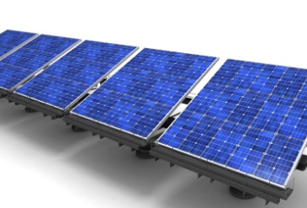
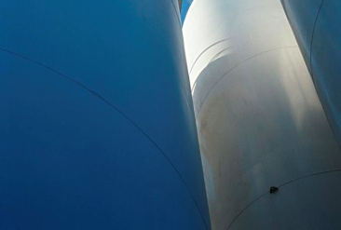
添加标题
1
点击添加标题
上海锐普广告有限公司是中国第一家精品PPT设计机构。拥有国内顶尖的PPT制作技术、顶级的PPT设计团队，坚持精益求精、拒绝平庸的做事精神，帮助您实现美观、精致、严谨、动感的PPT展示效果，让您的PPT创造卓越价值。
2
点击添加标题
3
点击添加标题
4
点击添加标题
RAPIDPPT
www.rapidesign.cn
www.rapidesign.cn

Slide 9
THANK YOU
适用于科技、环保及相关类别演示
模 板
RAPIDPPT
www.rapidesign.cn
www.rapidesign.cn

